Slide 1

СОСТОЯНИЕ ДЕТСКОГО ДОРОЖНО-ТРАНСПОРТНОГО ТРАВМАТИЗМА
на территории Самарской области
Бобров Игорь Александрович
Начальник управления Госавтоинспекции ГУ МВД России по Самарской области
Самара, октябрь 2025 г.

Slide 2
АНАЛИЗ АВАРИЙНОСТИ С УЧАСТИЕМ ДЕТЕЙ В ВОЗРАСТЕ ДО 16 ЛЕТ
на территории Российской Федерации
2

Slide 3
АНАЛИЗ АВАРИЙНОСТИ С УЧАСТИЕМ ДЕТЕЙ В ВОЗРАСТЕ ДО 16 ЛЕТ
на территории Самарской области
3

Slide 4
КАТЕГОРИИ ПОСТРАДАВШИХ в ДТП ДЕТЕЙ
от 7 до 12 лет – 172 ребенка
от 12 до 16 лет – 181 несовершеннолетний
4

Slide 5
109 ДТП по неосторожности детей
категории пострадавших в ДТП детей по неосторожности
5

Slide 6
Рост числа происшествий с участием детей зарегистрирован на следующих территориях
Самарской области:
Самара на 42,5% (161 ДТП 177 пострадавших);
Сызрань на 28,6 % (36 ДТП, 2 погибло и 42 пострадавших);
Ставропольский на 7,7% (14 ДТП, 15 пострадавших);
Жигулевск на 33,3% (4 ДТП, 4 пострадавших);
Кинель-Черкасский на 200% (6 ДТП, 6 пострадавших);
Волжский на 11,8% (19 ДТП, 23 пострадавших);
Кинель на 11,1% (10 ДТП, 1 погиб и 11 пострадавших);
Борский на 75% (7 ДТП, 10 пострадавших);
Отрадный на 150% (5 ДТП и 6 пострадавших)
6

Slide 7
Два и более ДТП с участием несовершеннолетних, обучающихся одной образовательной организации зафиксированы в следующих территориях:
территория | Образовательная организация | Кол-во ДТП
г. Самара | МБОУ Школа №9 | 2
 | МБОУ Школа №65 | 3
 | МБОУ Школа №55 | 2
 | МБОУ Школа №8 | 2
 | МБОУ Школа №162 | 2
 | МБОУ Школа №7 | 6
 | МБОУ Школа № 51 | 2
 | МБОУ Школа №132 | 2
 | МБОУ Школа №177 | 2
 | МБОУ Школа №58 | 2
 | МБОУ Школа № 92 | 2
г. Тольятти | МБУ "Школа № 13" | 2
 | МБУ "Школа № 46" | 2
 | МБУ "Школа № 74" | 4
 | МБУ "ОЦ Галактика (ранее МБУ Школа №88) | 9
 | МБУ "Школа 93" | 2
Исаклинский | ГБОУ СОШ им. М.К. Овсянникова с. Исаклы | 2
г. Новокуйбышевск | ГБОУ ООШ №20 | 2
Кинель-Черкасский | ГБОУ СОШ "ОЦ" с. Кротовка м.р. Кинель-Черкасский | 2
Похвистнево | ШБОУ СОШ №3 | 2
г. Сызрань | ГБОУ СОШ № 5 г. Сызрань | 2
 | ГБОУ гимназия г. Сызрань | 3
Красноярский | ГБОУ СОШ с.Красный Яр | 2
г. Жигулевск | ГБОУ СОШ №6 | 2
Сергиевский район | ГБОУ СОШ п. Кутузовский, 7 класс | 2
г. Чапаевск | ГБОУ СОШ № 10 | 2
Борский | ГБОУ СОШ №1 ОЦ с. Борское | 2
7

Slide 8
На маршруте «Дом-школа-дом» зафиксированы в следующих территориях:
Тольятти | МБУ "Школа № 72", 4 "В" класс
Тольятти | МБУ "Школа № 1", 7 "Д" класс
Тольятти | МБУ "Школа № 75", 1 "В" класс
Тольятти | МБУ "Гимназия № 77", 1 "Г" класс
Новокуйбышевск | ГБОУ ООШ №20 г.о. Новокуйбышевск, 7"А"
Сызрань | ГБОУ СОШ № 19 г. Сызрань, 5 "А" класс
Сызрань | ДОУ № 4 ГБОУ ООШ № 7 г. Сызрань
Самара | МБОУ Школа-интернат №113 г.о. Самара, 6"Б"
Самара | МБОУ Школа №13 г.о. Самара, 3 «А» класс
Ставропольский район | ГБОУ СОШ с. Подстепки 10 класс
8

Slide 9
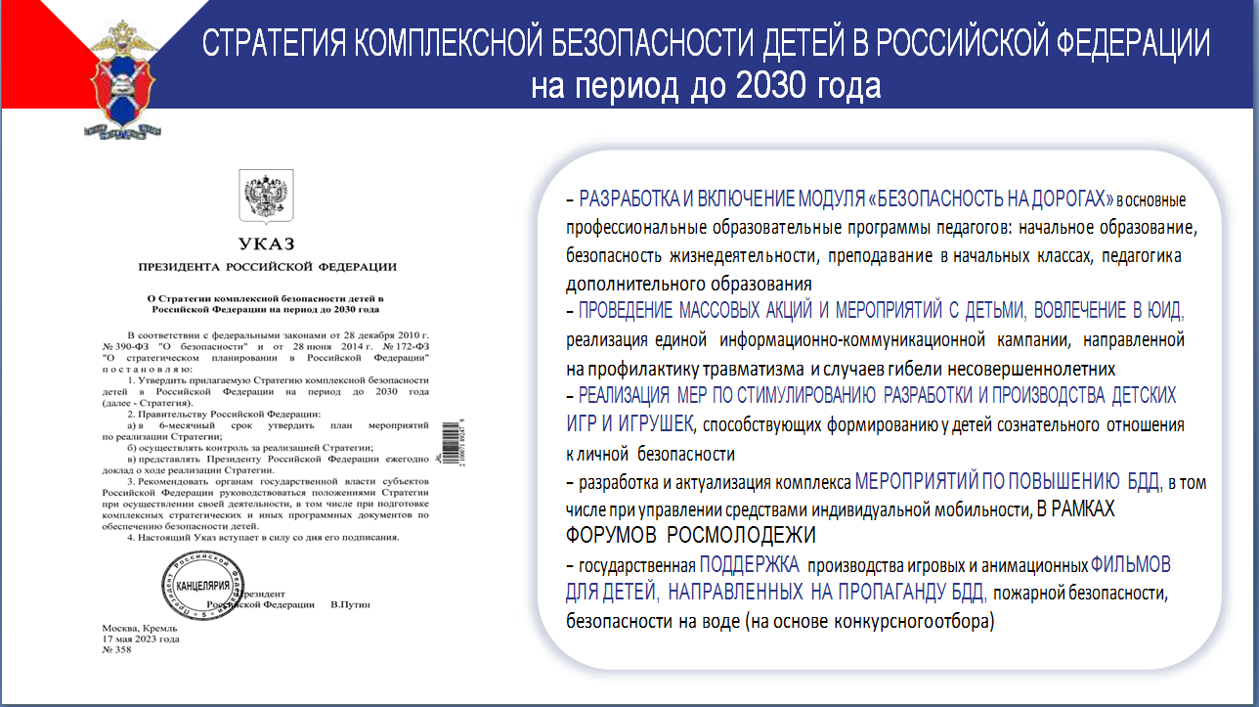
9

Slide 10
Предлагаемые меры:
Установить персональную ответственность руководителей образовательных организаций за состояние работы по профилактике ДДТТ и ее результативность.
В октябре-ноябре организовать информирование родителей с использованием родительских чатов интернет-мессенджеров и социальных сетей о необходимости соблюдения ПДД, демонстрации положительного примера детям при участии в дорожном движении, концентрации внимания при нахождении в транспортной среде, контроля за передвижением детей. Организовать проведение профилактической акции в виде фото-видео интернет-челленджа с объединяющим хэштегом #Засветись.
Скорректировать программы занятий по БДД, приведя их в соответствие с реальной дорожной обстановкой. Сделать акцент на практические занятия (экскурсии к перекресткам, пешеходным переходам). Рассмотреть вопрос о введении вшколах «Минуток безопасности» в конце последнего урока, особенно в осенне-зимний период.
Инициировать дополнительные межведомственные проверки образовательных организаций, в которых зафиксировано в течение года более четырех ДТП с участием несовершеннолетних.
Инициировать привлечение активистов «Движения первых» и учащихся, состоящих в отрядах «ЮИД», для реализации совместных профилактических мероприятий и обучающих занятий по правилам дорожного движения для младших школьников.
10

Slide 11
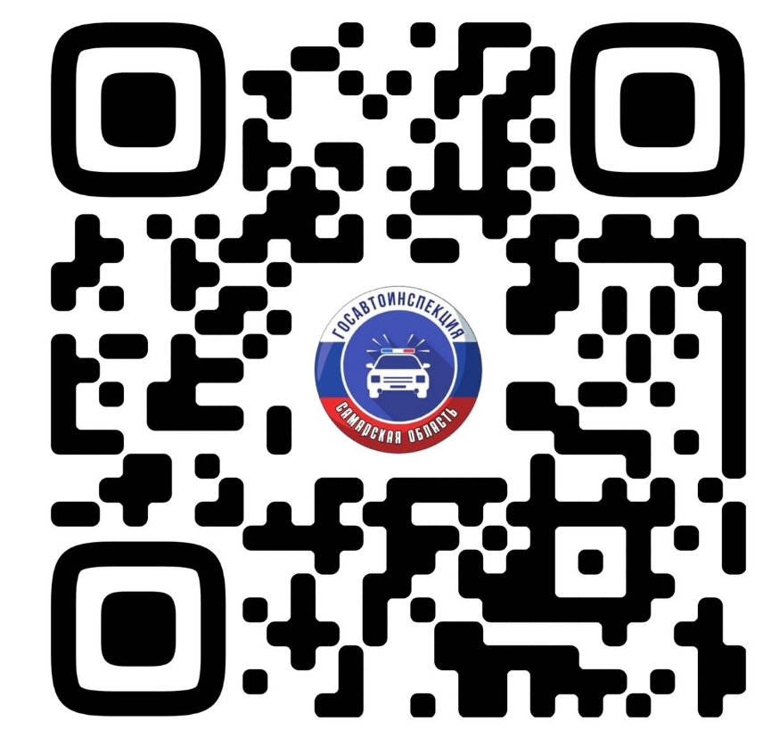
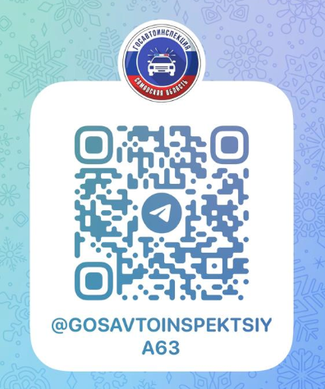
официальные аккаунты управления Госавтоинспекции
Самарской области
Группа ВКонтакте Телеграмм канал

